Slide 1
深圳实验学校高中部2012年第一轮复习
文化生活
第八课 走进文化生活

Slide 2
文化市场和大众传媒对文化生活的影响
1．人们在文化生活中面对着多种选择
(1)现代__________的发展，提供了强大的生产设备、多样的文化载体、快捷的传播工具，使文化产品的大批量、规模化、产业化生产与流通成为可能，也给大众传媒插上了飞翔的翅膀。
(2)社会主义市场经济的发展，使文化市场呈现出前所未有的斑斓色彩，人们在文化生活中面对着______选择。
科学技术
多种

Slide 3
2．文化市场和大众传媒的发展对文化生活的影响
(1)_________ 与__________的发展，给我们的文化生活带来了许多可喜的变化。
(2)文化市场的_______和传媒的_______，也引发了令人忧虑的现象。
(3)文化市场越活跃，文化产品越丰富，文化生活越繁荣，越不能放任自流，越需要加强_____,正确_____。
文化市场
大众传媒
自发性
商业性
管理
引导

Slide 4
深化拓展
1．正确认识和评价大众传媒
(1)要正确把握文化市场和大众传媒对人们文化生活影响的双重作用；不能把文化生活令人担忧的现象看成是社会主义市场经济的必然产物；对大众传媒和文化市场进行管理 ，要加强法制建设，同时要加强公民道德建设，提高人们的思想觉悟水平，自觉抵制不健康的文化。
(2)大众传媒无所谓好和坏、对和错，关键是看我们怎么运用这些传媒工具。我们用得好，它就发挥积极的作用；我们用得不好，它就发挥消极的作用。

Slide 5
2．国家加强文化市场的管理与引导
(1)必要性：①随着经济的快速发展，人民群众生活水平的日益提高，文化消费无论是数量还是质量，无论是内容还是样式，都出现了新的市场需求，由此带来的文化市场的扩展，新型文化市场门类的兴起，都增加了文化领域管理的难度。
②我国法治社会与和谐社会的逐步推进，对文化领域的管理行为和文化经营者的经营行为，也提出了新的更高要求。
③由于文化市场自身的局限性，文化市场还存在一些亟待解决的突出问题。

Slide 6
(2)措施：①加强文化市场法制建设，为管理提供法律保障。
②明确主体职责，强化管理职能。对文化市场来说，履行监督管理职能的主要是政府的文化、公安、工商等部门，应明确权责，加强监管。
③建设公平竞争的文化市场机制，积极推进文化体制机制改革创新。
④综合运用多种手段，健全监督管理体系。

Slide 7

(2010年高考山东卷)当前，文化市场在满足人民日益增长的文化需要的同时，也出现了“娱乐化”“低俗化”的倾向。针对这种现象，在文化消费时我们应当( )
①提高辨别不同性质文化的眼力
②选择个性新潮的文化价值取向
③发展喜闻乐见的大众文化
④提升自身的文化审美品位
例

Slide 8
A．①② B．③④
C．②③ D．①④
【解析】 个性新潮的文化不一定是健康优秀的文化，故排除②；发展喜闻乐见的大众文化属于文化生产，不属于文化消费，故排除③。①④符合题干要求，答案选D。
【答案】 D

Slide 9
【点拨】 面对文化市场与传媒商业化的影响,解决的措施可以从政府、企业、个人三个角度思考。政府要加强管理、正确引导；企业要实现经济效益与社会效益的统一；个人要提高眼力，拒绝污染，加强自身思想道德修养和科学文化修养。

Slide 10
发展大众文化的要求
1．人们对文化需求的特点：随着我国经济社会发展和人民生活水平不断提高，丰富精神文化生活越来越成为我国人民的热切愿望，人们对文化的需求日益呈现出_______、多样化、_______的特点。
多层次
多方面

Slide 11
2．大众文化的含义：面向广大人民，反映人民的利益与呼声，为人民大众所__________的社会主义文化。
3．发展大众文化的要求：为了满足人民群众日益增长的精神文化生活需求，应该提供多种_______、多样______的文化产品，包括经典的和流行的，传统的和时尚的，高雅的和通俗的，严肃的和娱乐的，等等。然而，无论什么类型、风格的文化，人民大众真正需要的，都是______的、__________的文化。
喜闻乐见
类型
风格
先进
健康有益

Slide 12
深化拓展
1．大众文化与我们所倡导的大众文化的区别
(1)大众文化是就文化传播的广泛性而言的。大众文化发展参差不齐，其中不乏优秀作品。但在商业利益的驱动下，有不少是以娱乐为目的的中间文化，还有些是追求感官刺激的低劣产品。

Slide 13
(2)当前我国人民的文化需求的特点是多层次、多样化、多方面的。针对人民群众文化需求的特点，应该提供多种类型、多样风格的文化产品，要大力发展为人民大众所喜闻乐见的社会主义文化。
(3)我们所倡导的大众文化必须是社会主义文化,必须面向广大人民、反映人民的利益与呼声、为人民大众所喜闻乐见，必须是健康向上的、民族的、科学的文化，必须是源于人民、服务于人民、满足民众高尚精神文化需求的文化，必须是具有真善美的文化。

Slide 14
2．流行文化与经典文化辨析
(1)流行文化与经典文化是两个不同的范畴。流行文化具有明显的时代性特征，不论是内容还是形式都表现出求异、前卫、创新，又有传统的特征，易于被广大青少年所接受，经典文化是指经过历史积淀选择出来的有价值的文化，具有典型性、权威性的特点，往往具有深厚的内涵，但由于其内容的厚重性往往使其形式比较滞后。

Slide 15
(2)通常情况下，我们衡量一个文化作品是不是流行文化，主要是看它的接受群体是否广泛，是否在一定时期内受到人们的普遍喜爱；而衡量一个文化作品是不是经典文化，主要是看它本身的价值，看它的内容能否经受住时间的考验。
(3)我们不能笼统地说经典文化优于流行文化或流行文化优于经典文化。如果传统的经典文化能够不断更新其表现形式，借流行文化之长，补己之短，就可能有利于发挥其作用；有些优秀的流行文化经过时间的检验和历史沉积后也可能成为未来的经典文化。

Slide 16
【点拨】 “人民大众需要”和“人民大众真正需要”是两个不同的概念。“人民大众真正需要”的文化，应该是先进的、健康有益的文化，是能够反映人民的利益和呼声，为人民大众所喜闻乐见的社会主义文化。而“人民大众需要”的文化，则会包含性质各异的文化，比如封建迷信等思想，仍然大有市场，但绝不是人民大众真正需要的文化。

Slide 17
正确看待落后文化和腐朽文化
1．文化生活的双重性
(1)表现：形式多样的文化生活，丰富了文化景观，扩展了文化视野，活跃了文化思想，激发了人民群众参与文化生活的热情。然而，落后文化和腐朽文化也寻求各种机会蔓延，污染文化环境，危害社会。
(2)应对：我们越是追求丰富多彩的文化生活，越需要提高辨别不同______文化的眼力，增强抵御______文化、______文化的能力。
性质
落后
腐朽

Slide 18
2．如何看待落后文化和腐朽文化
(1)落后文化
①含义：各种带有______、愚昧、颓废、_____等色彩的文化，都是落后文化。
形式：常以看相、算命、测字、看风水等
__________的形式表现出来。
②性质：落后文化是文化糟粕。
③措施：需要不断通过科学文化教育，予以_______和______。
迷信
庸俗
传统习俗
改造
剔除

Slide 19
(2)腐朽文化
①含义：封建主义和资本主义的腐朽思想、殖民文化、“法轮功”邪教、淫秽色情文化等,都属于腐朽文化。
②危害：腐蚀人们的_________、侵蚀民族精神、阻碍先进________发展、危害社会主义事业。
③措施：必须坚决_______，依法______。
精神世界
生产力
抵制
取缔

Slide 20
(3)落后文化和腐朽文化存在的原因
①我国曾长期处于封建社会，_________的残余和旧的_________根深蒂固，封建文化并没有完全退出历史舞台。
②经济_______和信息网络技术的发展，既为文化传播提供了更广阔的空间，也加剧了西方资本主义_________文化对我国思想文化领域的冲击。
封建思想
习惯势力
全球化
腐朽思想

Slide 21
③社会主义市场经济在带来_________的同时，还导致不同社会群体价值取向、文化选择的_________；市场经济自身的弱点，也会反映到人们的精神生活中来，诱发拜金主义、享乐主义、极端个人主义等不良思想，滋生唯利是图、权钱交易、损人利己、欺诈勒索等现象。
文化活力
多样化

Slide 22
3．奏响主旋律：发展中国特色社会主义文化
(1)我国文化发展的现状：我们面对的文化有传统的和现代的、外来的和本土的、先进的和落后的、健康的和腐朽的、积极的和颓废的等等，各种各样的文化呈现相互交织、相互激荡之势。

Slide 23
(2)中国特色社会主义文化的地位和作用：中国特色社会主义文化，始终坚持以科学的______武装人，以正确的______引导人，以高尚的_______塑造人，以优秀的______鼓舞人，无论是思想内容还是表现形式，都发挥着强有力的导向和示范作用。
(3)社会主义文化建设的主要内容：大力发展______文化，支持_________文化，努力改造_______文化，坚决抵制______文化，是我们加强文化建设的必然要求。
理论
舆论
精神
作品
先进
健康有益
落后
腐朽

Slide 24
深化拓展
1．“传统习俗”与“落后文化”
(1)所谓传统习俗，是指世代相传的社会风俗习惯，是过去若干风俗习惯的积累；而落后文化则是指带有迷信、愚昧、颓废、庸俗等色彩的文化。

Slide 25
(2)落后文化通常以传统习俗的形式表现出来，如人们生活中常见的看相、算命、测字和看风水等，但落后文化并非仅以传统习俗的形式表现出来，而通过传统习俗表现出来的也并非都是落后文化。
(3)我国的传统习俗中既有前人积累的精华，也存在糟粕的内容，我们应当保留传统习俗中的精华部分，改造其中的落后部分，在批判继承的基础上加以创新。

Slide 26
2．正确理解落后文化与腐朽文化
比较 |  | 落后文化 | 腐朽文化
区别 | 含义 | 带有迷信、愚昧、颓废、庸俗等色彩的文化 | 封建主义和资本主义的腐朽思想、殖民文化、“法轮功”邪教、淫秽色情文化等

Slide 27
比较 |  | 落后文化 | 腐朽文化
区别 | 表现 | 常常以传统习俗的形式表现出来，如常见的看相、算命、测字、看风水等 | 一是政治思想上的腐朽文化，如封建主义和资本主义腐朽思想、殖民文化等；二是具有严重社会危害性，具有明显的反人类、反社会、反科学特征的邪教文化，如“法轮功”邪教等;三是日常生活中的，对个人的身心健康和发展具有严重危害性的文化，如“黄赌毒”文化

Slide 28
比较 |  | 落后文化 | 腐朽文化
区别 | 危害 | 危害了人们的身心健康，宣扬了男女不平等，歧视妇女，毒害了人们的心灵;婚事、丧事大操大办，既浪费了钱财，又败坏了社会风气；及时享乐的思想使人们丧失了奋斗目标，游戏人生 | 腐蚀人们的精神世界、侵蚀民族精神、阻碍先进生产力发展、危害社会主义事业

Slide 29
比较 |  | 落后文化 | 腐朽文化
区别 | 改造办法 | 通过科学文化教育，予以改造和剔除 | 坚决抵制，依法取缔
联系 |  | ①落后文化和腐朽文化都是文化糟粕。 ②对社会都有着严重的危害。③都与先进文化相对立，与社会主义精神文明相对立，都会导致拜金主义、享乐主义和极端个人主义。④都应当加以抵制

Slide 30
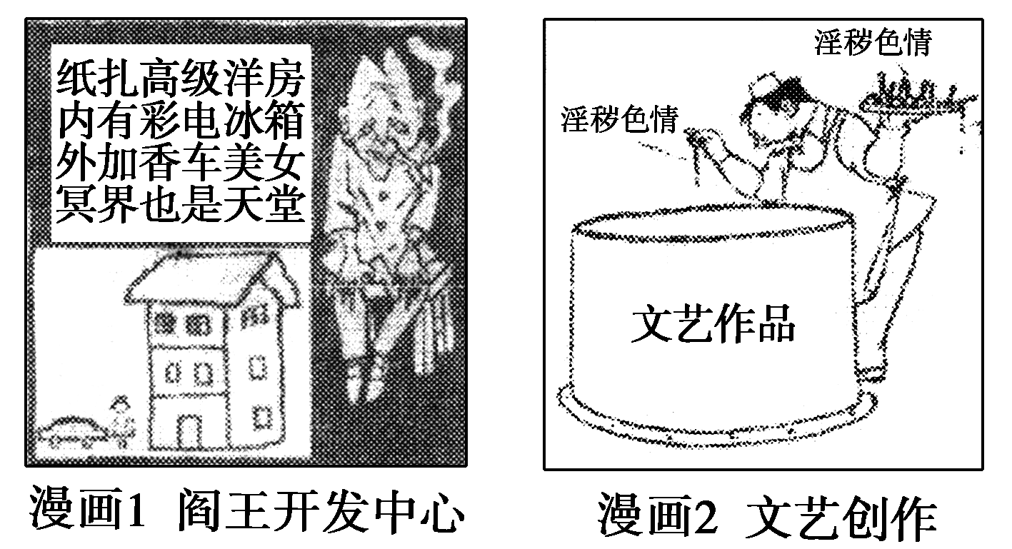
(2009年高考广东卷)看漫画，运用《文化生活》的知识，回答下列问题。
例

Slide 31
注：漫画1、2分别根据华君武的《阎王开发中心》、方成的《最新配方》改编。
(1)漫画1、2分别反映了怎样的不良文化现象？
(2)这两类文化现象有何不同？如何解决漫画中反映的问题？
【解析】 本题通过漫画形式考查考生对腐朽文化、落后文化概念的理解。通过分析、比较两种文化的内涵找出二者的差异。本题应从文化激荡看主导、文化建设的必然要求、推动社会主义文化发展的要求以及追求更高思想道德目标四个角度进行阐述，层层递进，引导考生坚持先进文化的前进方向。

Slide 32
【答案】 (1)漫画1反映了落后文化现象，漫画2反映了腐朽文化现象。
(2)两种文化现象的区分：
①各种带有迷信、愚昧、颓废、庸俗等色彩的文化都是落后文化。落后文化常常以传统习俗的形式表现出来，如人们常见的看相、算命、测字、看风水等。
②封建主义和资本主义的腐朽思想、殖民文化、“法轮功”邪教、 淫秽色情文化等，都是腐朽文化。

Slide 33
解决方法：
①始终坚持以科学的理论武装人，以正确的舆论引导人，以高尚的精神塑造人，以优秀的作品鼓舞人。
②大力发展先进文化，支持健康有益文化，努力改造落后文化，坚决抵制腐朽文化。
③必须大力建设社会主义核心价值体系。
④加强自身的科学文化修养和思想道德修养。

Slide 34
【点拨】 考生在解答漫画题的时候，可以从漫画的标题(标题往往具有导向作用，起到画龙点睛的效果)、漫画的画面(画面上的每一个细节都对表达漫画的寓意有提示作用)、漫画的文字(仔细品味漫画中的文字，认真思考这些文字所隐含的信息，有时它会成为我们弄清漫画寓意的关键)、漫画的夸张之处(这往往就是漫画的弦外之音,是漫画所要表达的寓意所在)等方面进行分析。

Slide 35
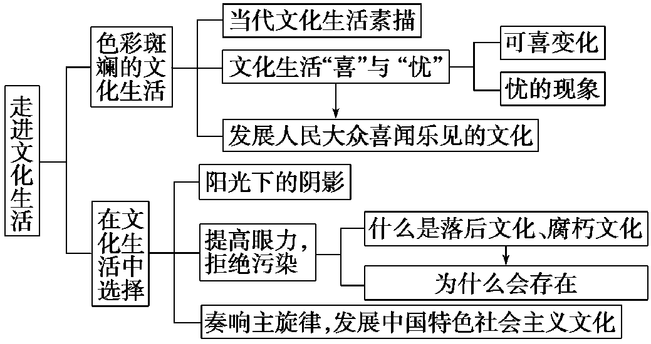
本课知识归纳

Slide 36
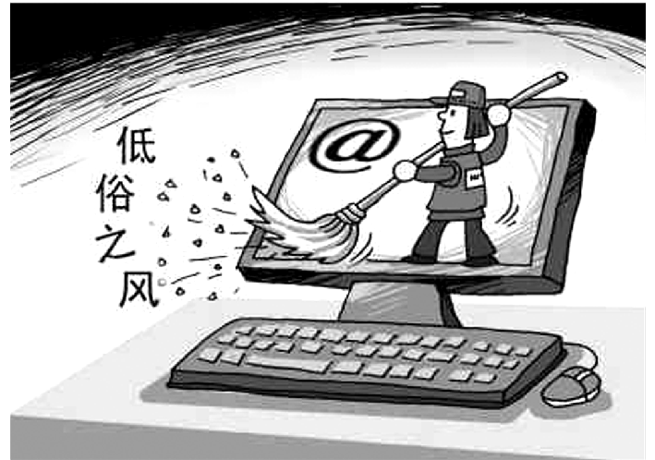

Slide 37
材料2：胡锦涛总书记在中共中央政治局就深化我国文化体制改革研究问题进行第二十二次集体学习会议上提出，要“坚决抵制庸俗、低俗、媚俗之风”。为抵制“三俗”之风，1月11日至12日在北京召开的2011年全国广播影视工作会议强调，2011年，我们将着眼于满足人民群众多样化、多层次精神文化需求，把提高质量放在更加突出的位置，加快由生产大国向产业强国

Slide 38
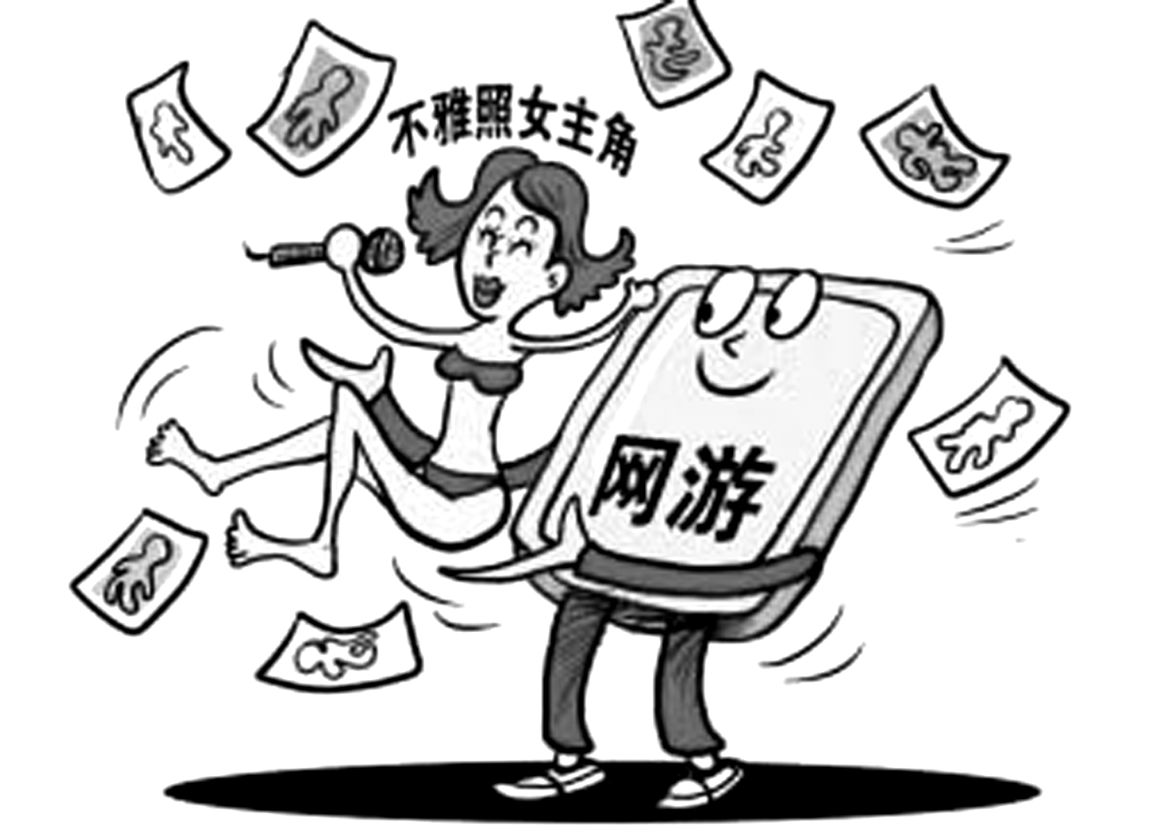
的转变。2011年，重点抵制低俗之风，治理虚假违规广告，查处互联网有害视听节目和无证经营网站，整治境外卫视传播秩序。特别要建立健全收听收看等机制，确保导向正确。

Slide 39
【命题视角】(打开思维之窗！)
命题角度1：网络出现“三俗”之风的原因有哪些？
(1)文化市场的自发性。在价值规律的自发调节下，有些部门和单位在利益的驱动下，不顾社会效益，肆意生产、销售品位低下的文化产品，使网络出现“三俗”之风。
(2)传媒的商业性。一些商业传媒为了追求利益最大化，肆意生产“三俗”文化，以迎合市场的需要，导致一些庸俗、低俗、媚俗的网络文化在网上滋生、传播。

Slide 40
命题角度2：利用文化生活的有关知识，说明我们应如何抵制“三俗”之风。
(1)要大力发展人民大众所喜闻乐见的文化。文化市场越活跃，文化产品越丰富，文化生活越繁荣，越不能放任自流，越需要加强管理、正确引导。国家要加强对文化市场的重视、管理与引导。

Slide 41
(2)发展中国特色社会主义文化。要大力发展先进文化，支持健康有益文化，努力改造落后文化，坚决抵制腐朽文化是加强文化建设的必然要求。铲除“三俗”，用优秀网络文化来充实广大网民的精神家园，用健康有益的网络文化丰富人们的生活等就是发挥中国特色社会主义文化的导向作用。

Slide 42
(3)坚持先进文化的前进方向。要用中国特色社会主义理论体系引领先进文化的前进方向，坚决抵制 “三俗”之风。
(4)加强社会主义思想道德建设。努力提高公民的科学文化素养和思想道德素养，提高公民明辨不同性质文化的能力，让公民自觉接受积极向上的、健康的文化，自觉抵制落后、腐朽的文化。

